Slide 1


PRORGAM MENGCOPY FILE BINARY
Reynaldi Neo Ramadhani
5025221265
TUGAS 1 STRUKTUR DATA

Slide 2
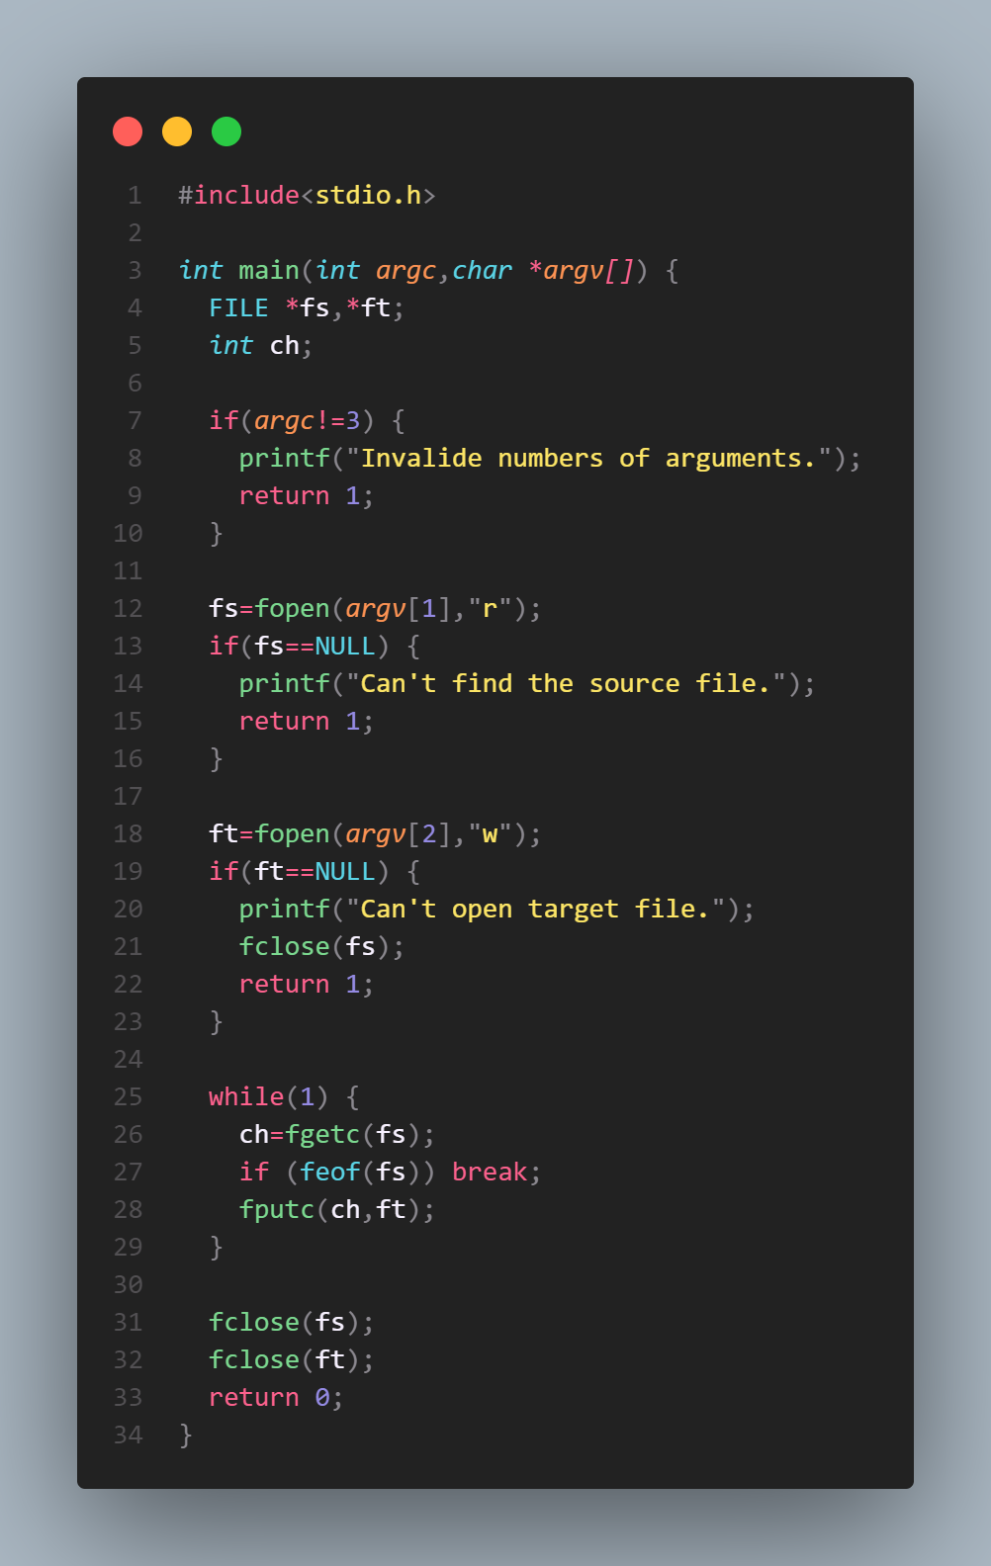
Code
Int main memiliki argc atau argument for count yang merupakan parameter bertipe int dan berfungsi untuk menunjukkan banyaknya parameter yang digunakan dalam eksekusi program. Argv atau argument for vector yang merupakan pointer ke string yang akan menyimpan parameter-parameter apa saja yang digunakan dalam eksekusi program.

Slide 3
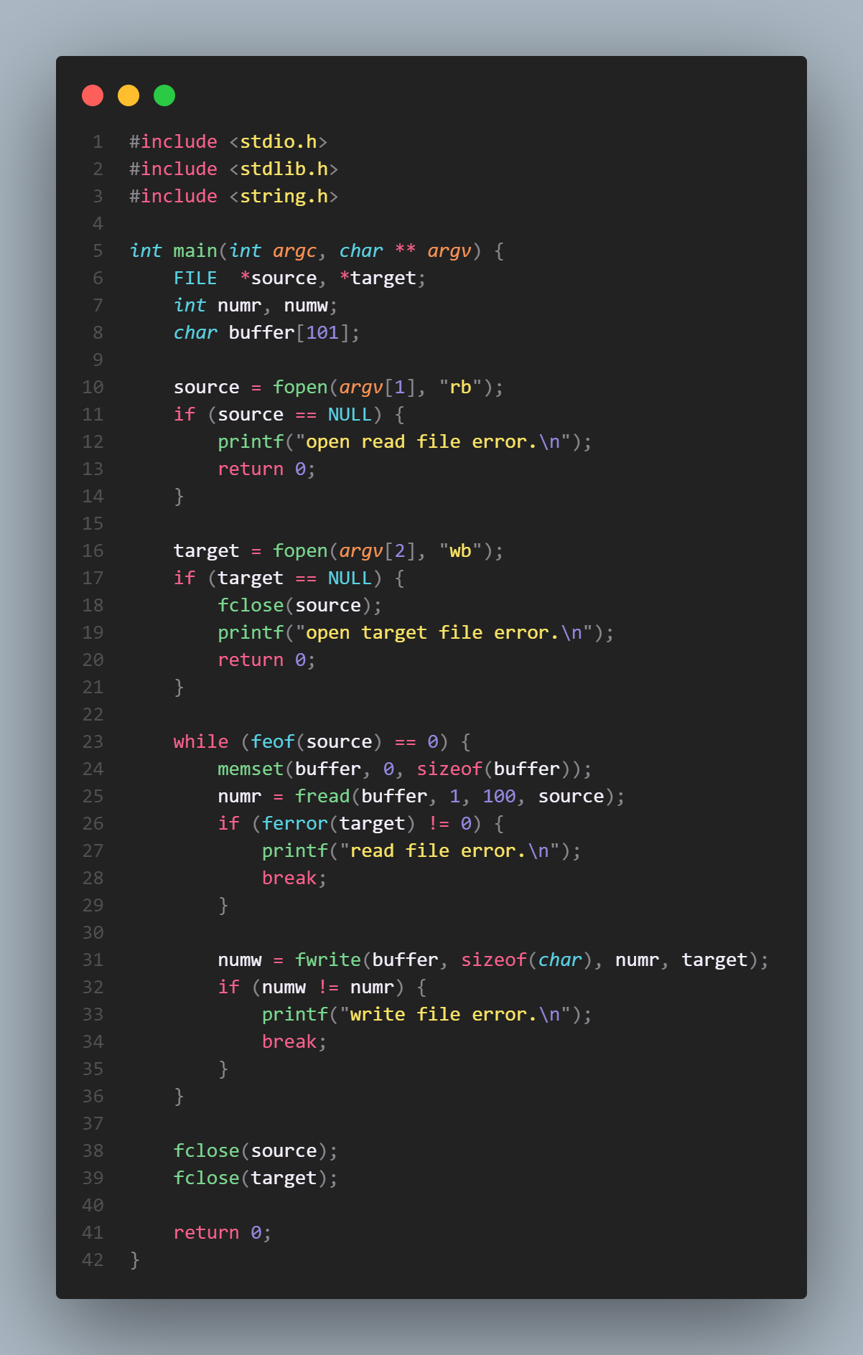
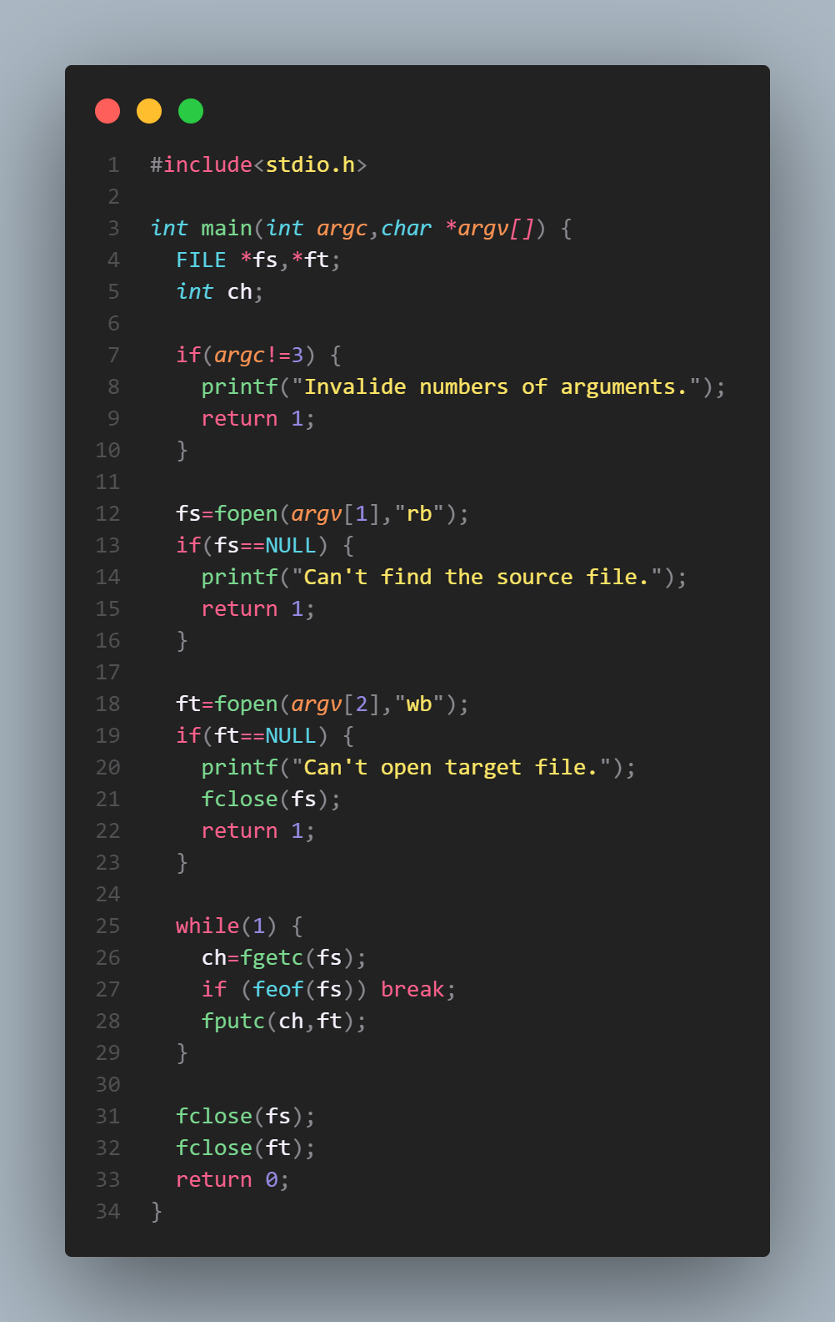
Code
==>

Slide 4
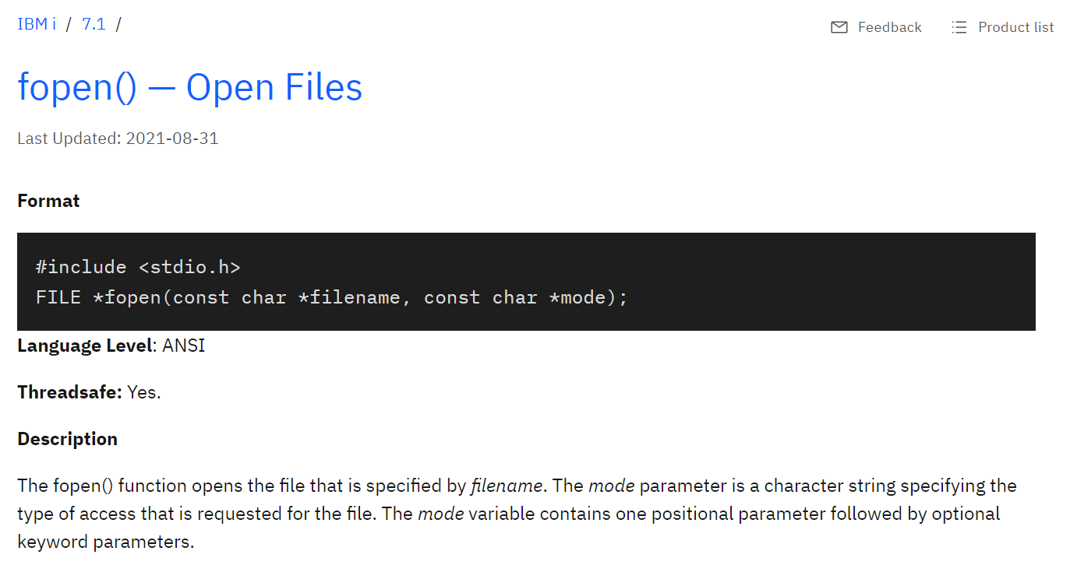
Dokumentasi fopen

Slide 5
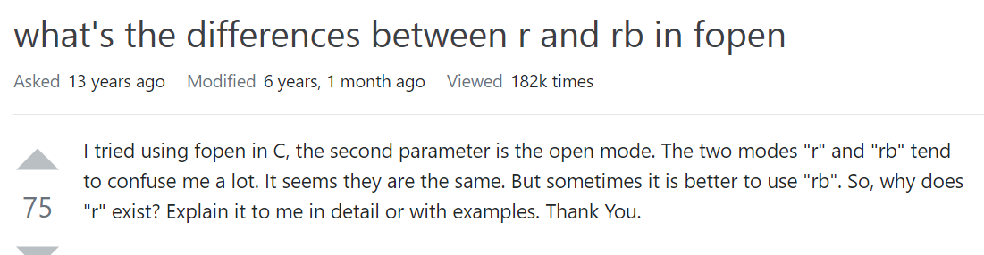
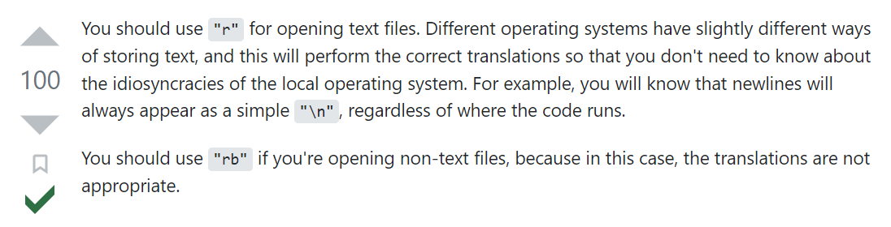
Apa perbedaan r/w dan rb/wb pada parameter kedua di fopen

Slide 6
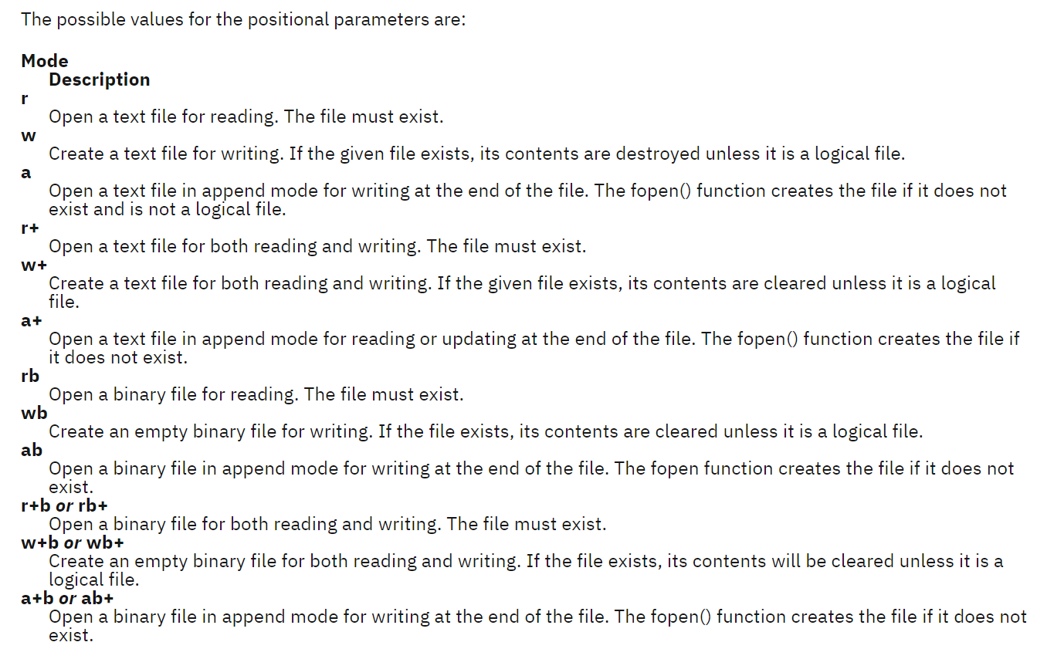
Sebenarnya juga ada di dokumentasinya

Slide 7
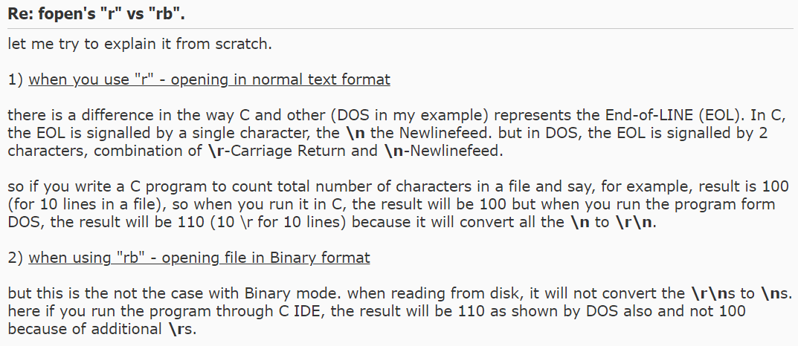
Referensi lain dari forum yang berbeda

Slide 8
TERIMA KASIH
Sekian dari saya :)

